Slide 2

9

Slide 3
“Então Jesus, no poder do Espírito, voltou para a Galileia [...]. ‘O Espírito do Senhor está sobre mim, porque ele me ungiu para evangelizar os pobres [...]’” (v. 14, 18).
Lucas 4:14–21

Slide 4

A missão do Espírito não está no passado; continua no presente, em mim, em você, em todo aquele que se deixa encher.

Slide 5
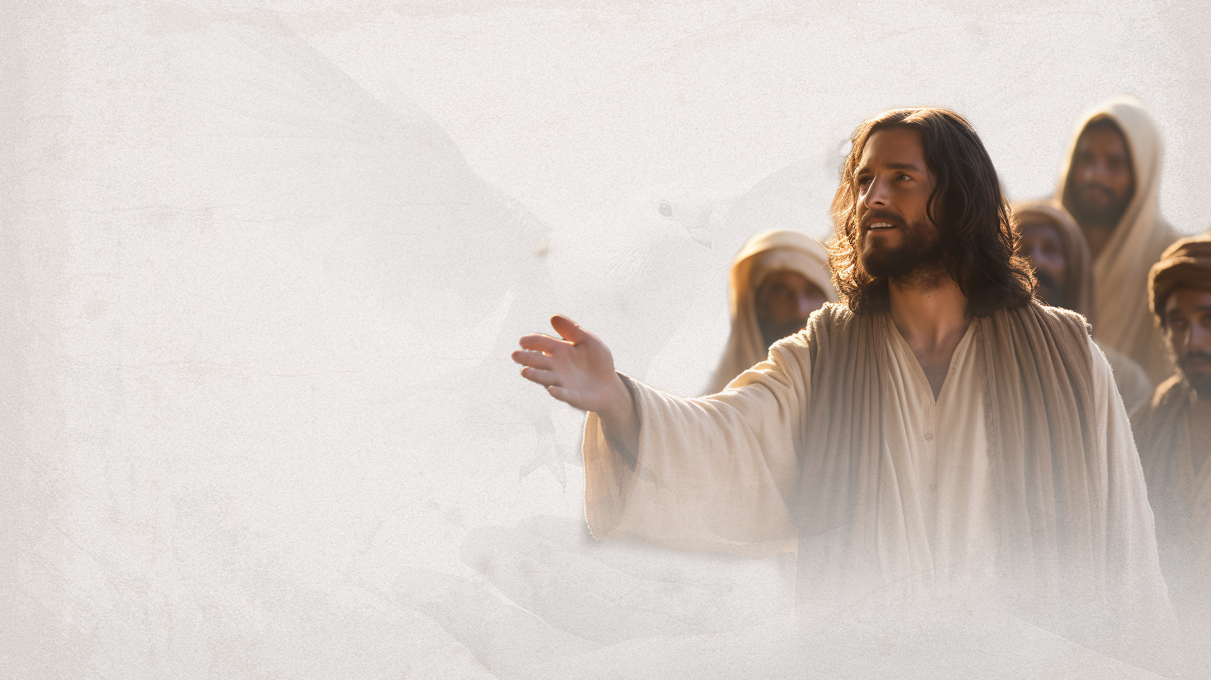
O Espírito capacita para a missão (v. 14).
“Jesus, no poder do Espírito, voltou para a Galileia [...]”

Slide 6

Jesus não começou Sua missão na força humana, mas no poder do Espírito.
O Espírito não apenas fortalece, mas envia.
O retorno à Galileia é um retorno aos simples, aos marginalizados.

Slide 7

A missão não é para super-heróis espirituais, mas para gente cheia do Espírito.

Slide 8

II – O Espírito ungiu para as boas-novas (v. 18).
“O Espírito do Senhor está sobre mim, porque ele me ungiu para evangelizar os pobres [...]”

Slide 9

Jesus declara: “o Espírito está sobre mim”; essa é a fonte da missão.
A primeira ênfase: evangelizar os pobres.
A missão de Jesus é boa notícia para quem só tem recebido más notícias.

Slide 10

Você tem sido boa notícia para alguém?

Slide 11
O Espírito quer encher sua vida de propósito; não para performance, mas para compaixão. “O evangelho de Jesus significa auxílio para os pobres, luz para os ignorantes, alívio da angústia para os sofredores e libertação para os escravos do pecado.”
Comentário Bíblico Adventista, v. 5, p. 801

Slide 12

III – O Espírito liberta e cura (v. 18).
“[...] enviou-me para proclamar libertação aos cativos e restauração da vista aos cegos, para pôr em liberdade os oprimidos.”

Slide 13

Libertar os cativos;
Recuperar a visão aos cegos;
Colocar em liberdade os oprimidos.

Slide 14

A promessa do Espírito é libertação real.

Slide 15

IV – O Espírito inaugura o tempo da graça (v. 19–21).
“[...] e proclamar o ano aceitável do Senhor. [...] Hoje se cumpriu a Escritura [...]”

Slide 16

“O ano aceitável” é uma referência ao jubileu; tempo de perdão, libertação e restituição.
A missão de Cristo, ungido pelo Espírito, não é futura, mas presente.
Jesus fecha o rolo, senta-Se e declara: “Hoje se cumpriu”.

Slide 17

O Espírito que ungiu Jesus está disponível hoje para transformar sua vida e conduzir sua missão.

Slide 18

O Espírito Santo:
Capacita-nos quando somos fracos;
Envia-nos mesmo quando nos sentimos indignos;
Usa-nos para alcançar os que foram esquecidos;
Transforma-nos para sermos boas-novas aos que sofrem.

Slide 19

Você está disposto a deixar o Espírito Santo usar sua vida como instrumento de libertação e esperança?

